Slide 1
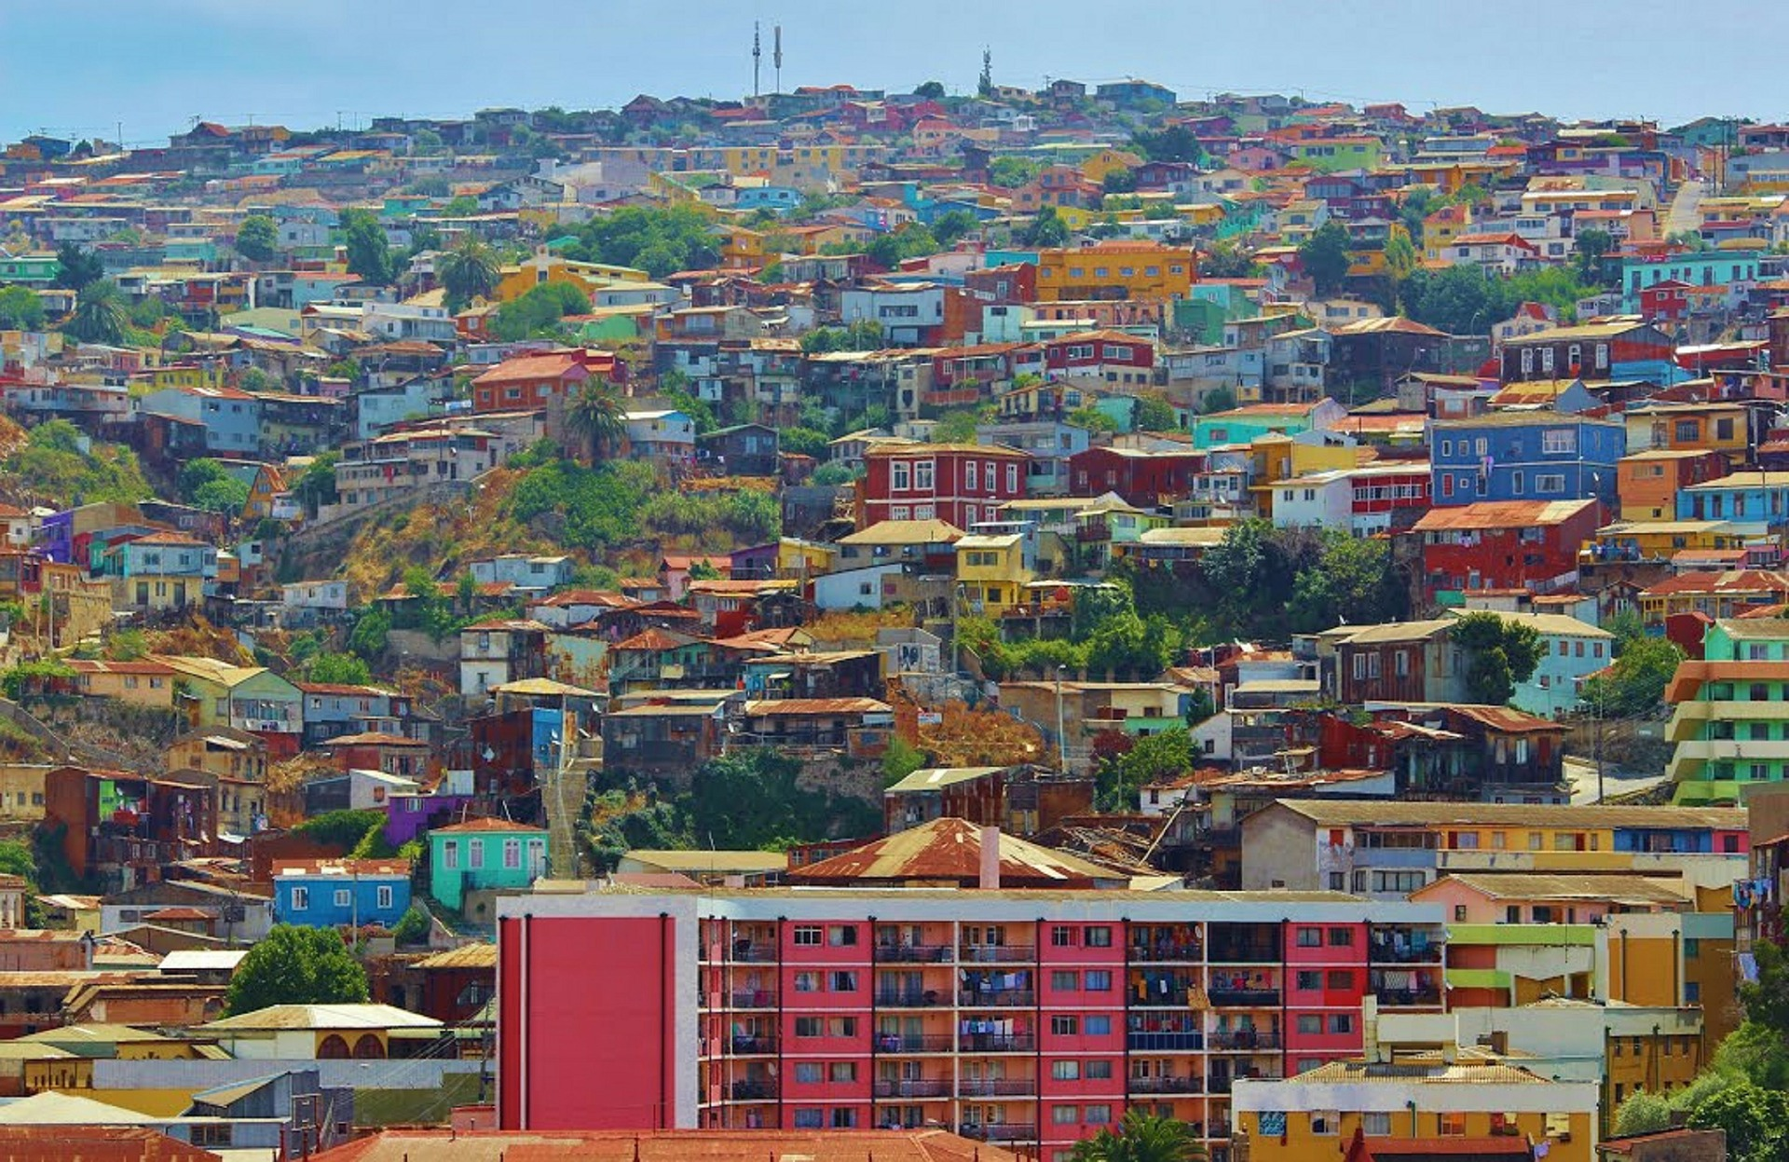

——第二章 第三节——
地域文化与城乡景观
位于智利首都以西，是南美洲太平洋东岸的重要海港城市。该城市的房屋依山而建，每一户人家都把自己的住房涂上颜色，赤橙黄绿，异彩纷呈。这种五颜六色的建筑景观与当地的地域文化有何关联？

Slide 2
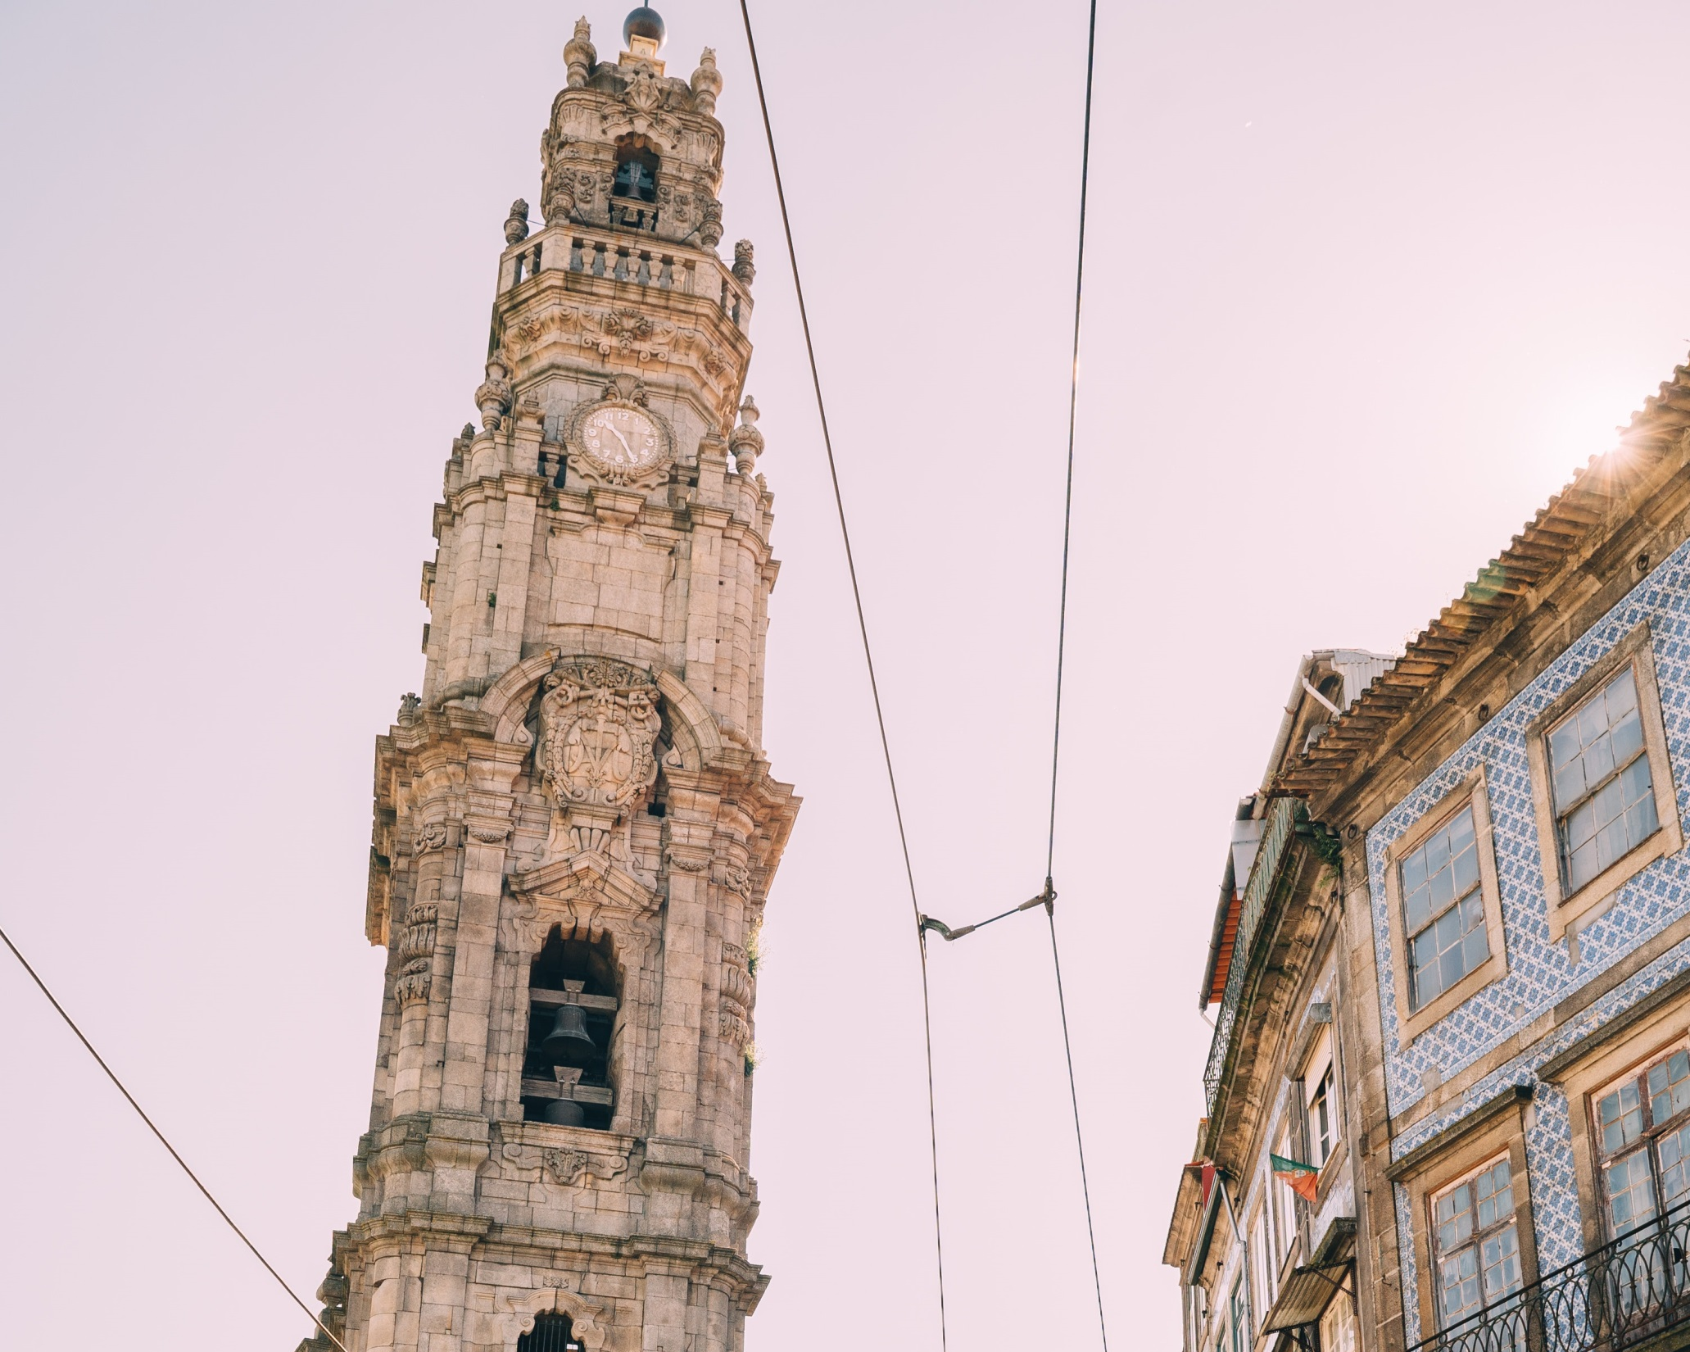

地域文化是指一个地区的人们在生产生活、社会制度组织、精神活动中体现的价值观和审美情趣。
文化具有地域性，它可以是物质方面的，也可以是非物质方面的。

Slide 3
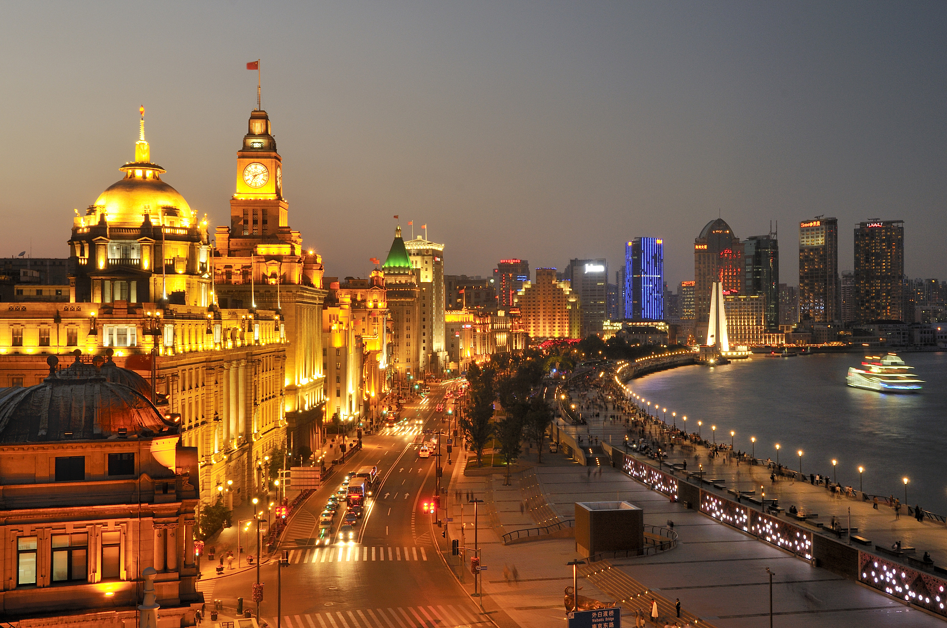
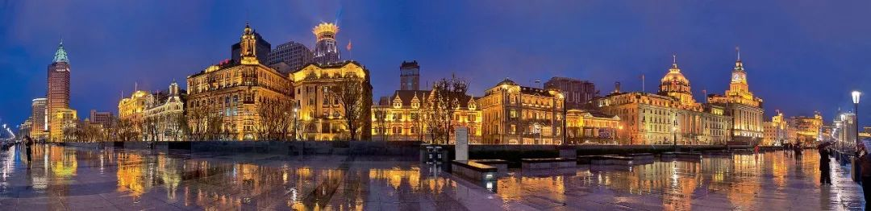
上海外滩，一段长约1500米的江边大道，汇集了50多座风格各异的中西建筑，被称为“万国建筑博览'.这里是上海这座城市中西文化交融的见证。

Slide 4
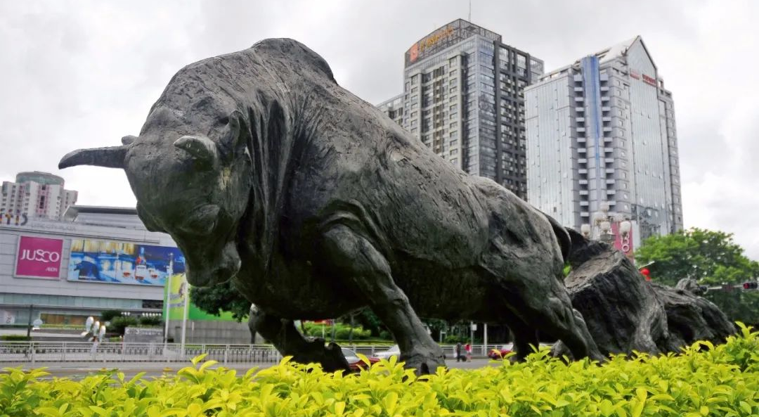
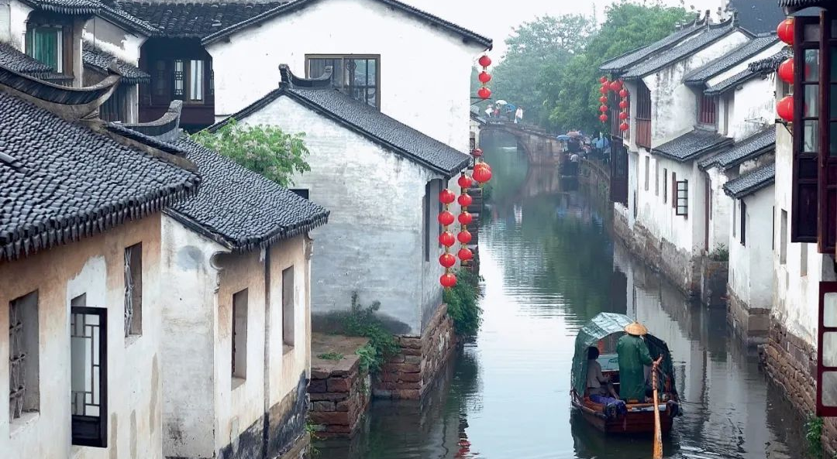
深圳街头的《拓荒牛》雕塑。正是有了“拓荒牛”精神和进取、创新的文化，才有了深圳从小渔村到大都市的沧桑巨变。
“小桥、流水、人家”，江苏昆山周庄独特的水乡氛围，浓郁的江南文化气息，为人们展示了一幅人与自然和谐共处的图景。

Slide 5
地域文化与城乡景观
自然景观
性质分类
物质文化
人文景观
文化景观
文化
非物质文化
地域性
景观
乡村景观
？
地域文化
地缘分类
城镇景观

Slide 6
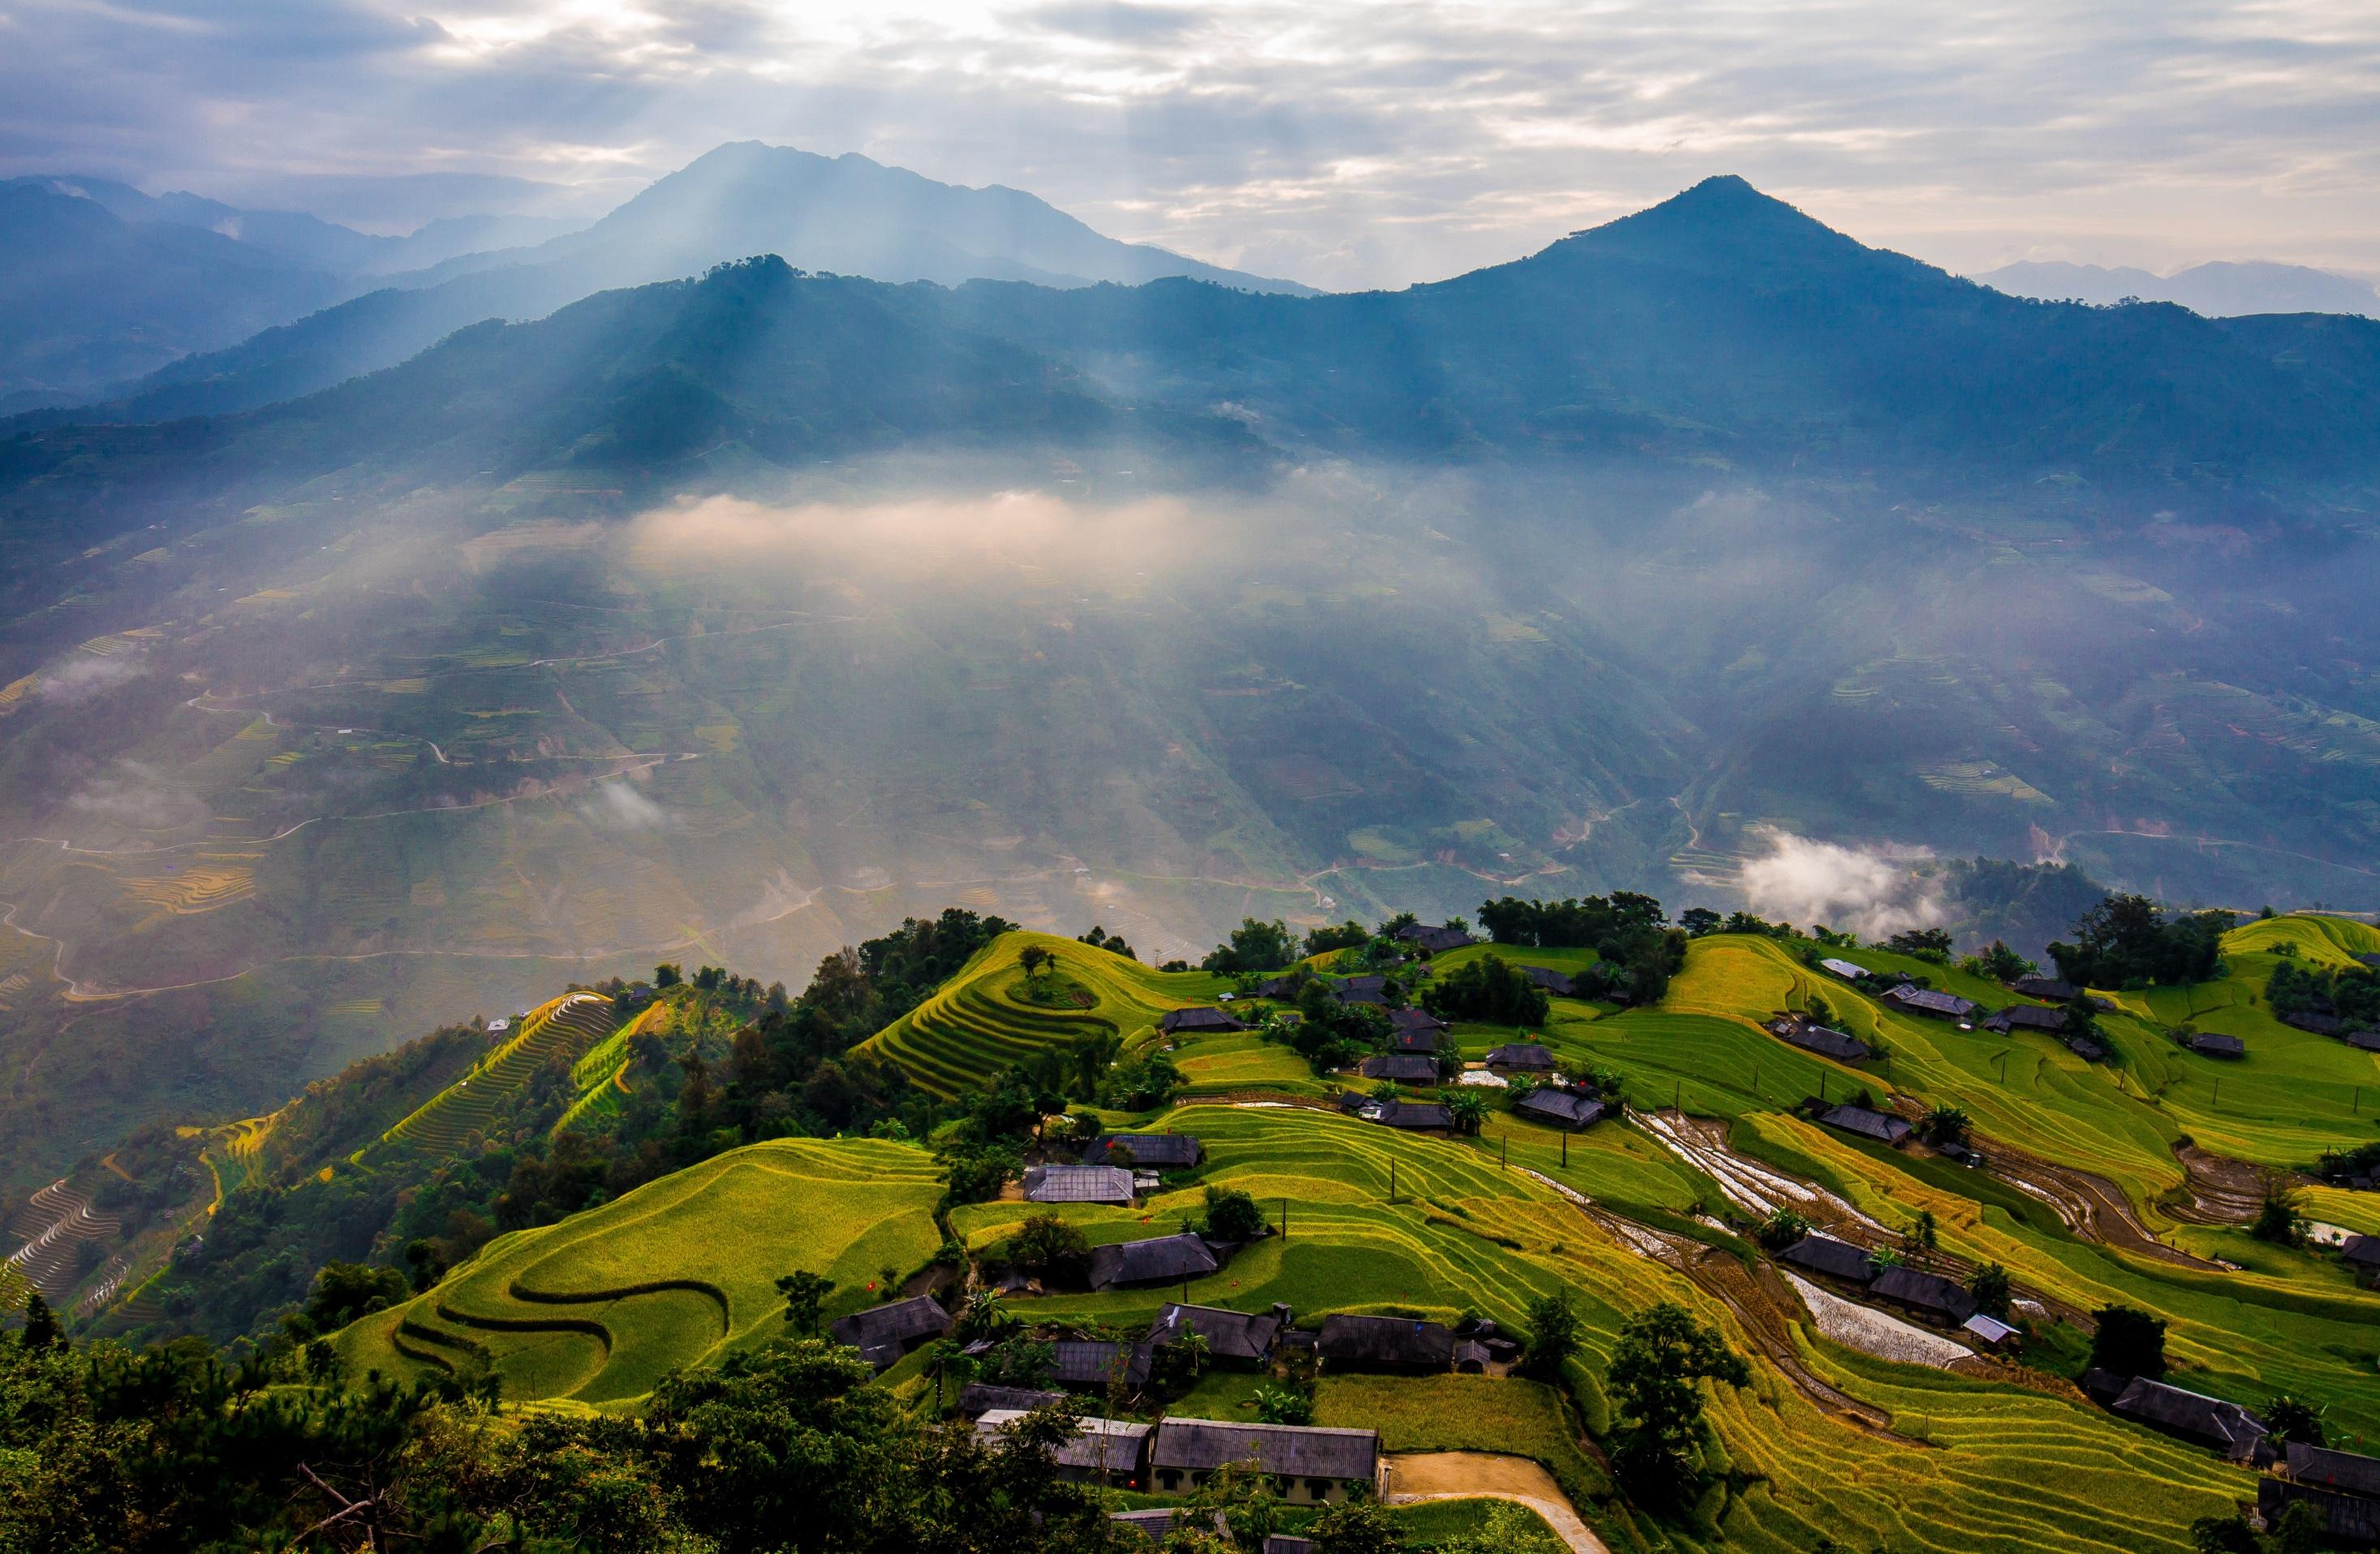

乡村的主要经济活动与自然的关系更为直接，其景观所体现的人地和谐理念更为鲜明。

Slide 7
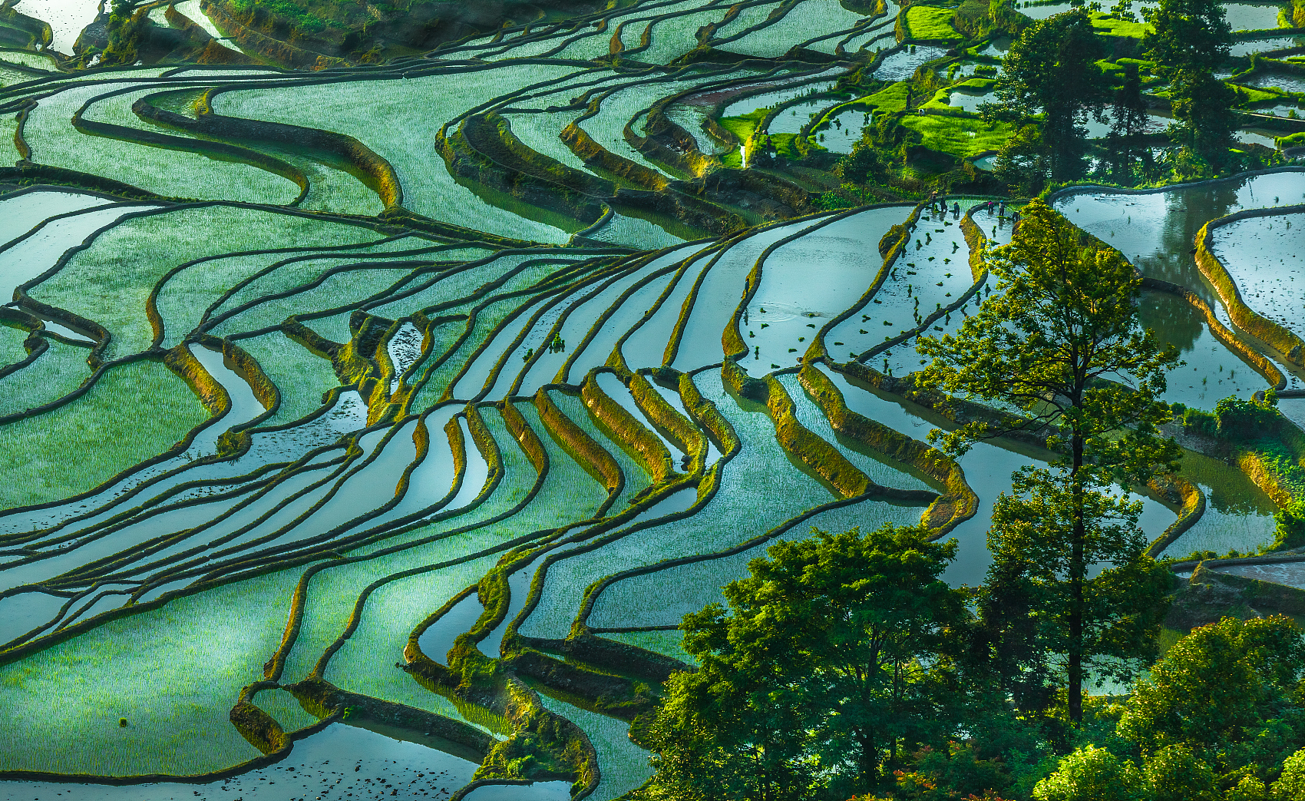

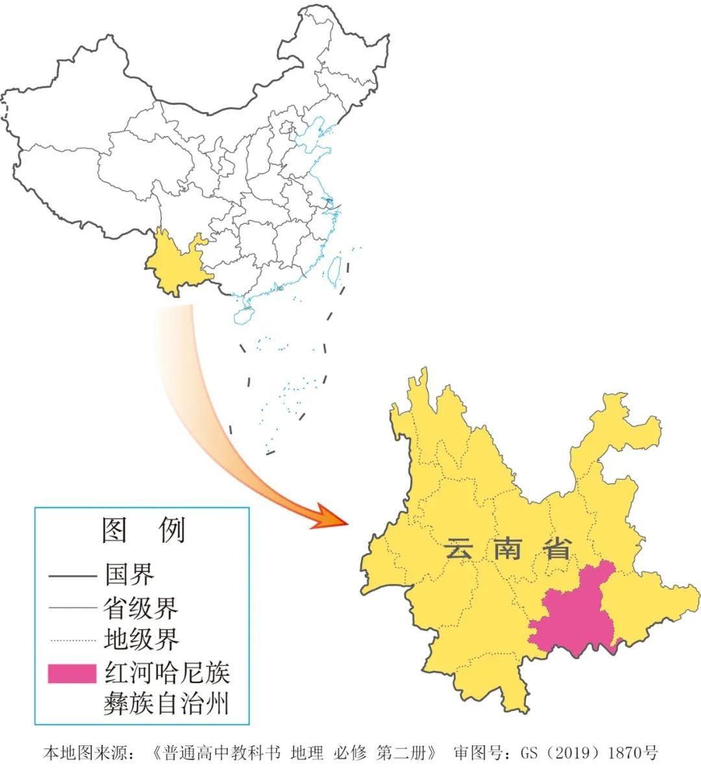

活动●理解红河哈尼梯田所蕴含的地域文化
红河哈尼族彝族自治州位于云南省东南部，地处横断山区，地形崎岖。哈尼族居民种植水稻的梯田层层叠叠，村寨则多修筑在山上。2013年红河哈尼梯田被评为世界文化遗产。每年秋收以后到次年春播以前的休耕时节，是这里的旅游旺季。层层水田映照着蓝天白云，宛如一幅幅油画，吸引了无数游客。
观看视频，找到红河哈尼梯田所处的乡村地区有哪些文化景观？？

Slide 8
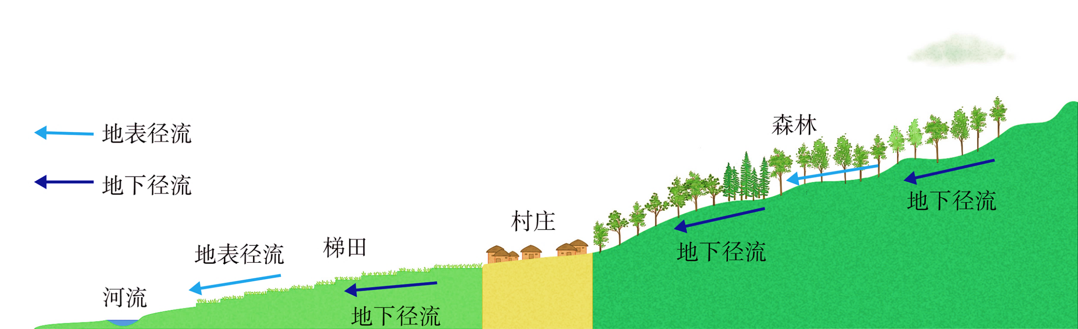
议一议
阅读材料及图示，探究和感受红河哈尼梯田文化景观所蕴含的地域文化。
材料一：一千多年前，生活在这里的哈尼族等民族就开辟了梯田，种植水稻。稻田的灌溉依赖山泉溪流。
材料二：经长时间摸索，人们发现森林是涵养水源的宝库，必须保证山上的森林面积足够大，水源才能常年不枯，于是民间规定特定范围的森林不得砍伐。
材料三：这里处于季风气候区，年降水量不稳定，季节分配也不均匀。为了缓解用水矛盾，村民修筑了沟渠，连接各家的稻田。每个村都选出一位正直公正、责任心强的人来担任分水官，负责分配每一田块的用水量。各村之间也有分水的约定。尤其在干旱的季节，分水制度更为重要。这种传统一直延续至今。
合作探究：森林、村庄、梯田、河流“四素同构”在空间中为何自上而下依次排列？说明理由

Slide 9
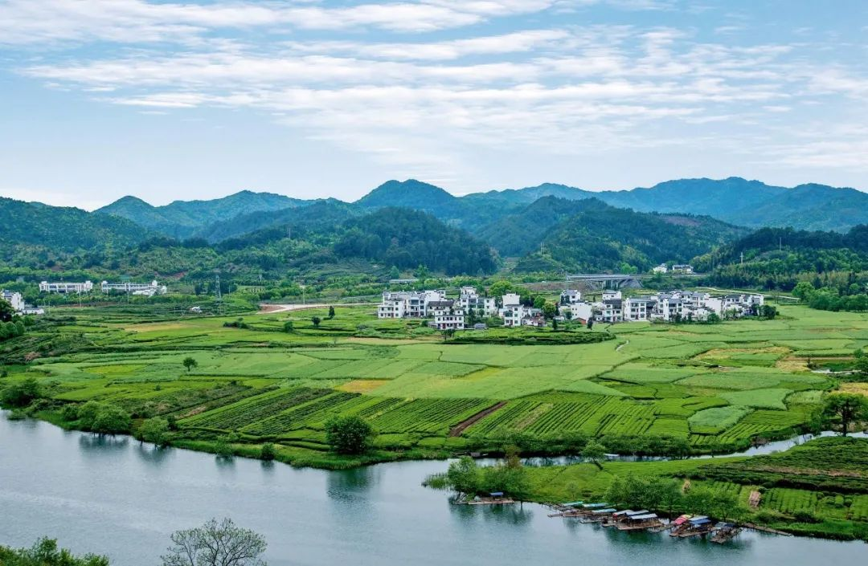
江西婺源月亮湾的这种“宅高田低”的空间布局，使得高宅可避洪水、低田便于灌溉，形成了一种人地和谐的乡村景观。

Slide 10
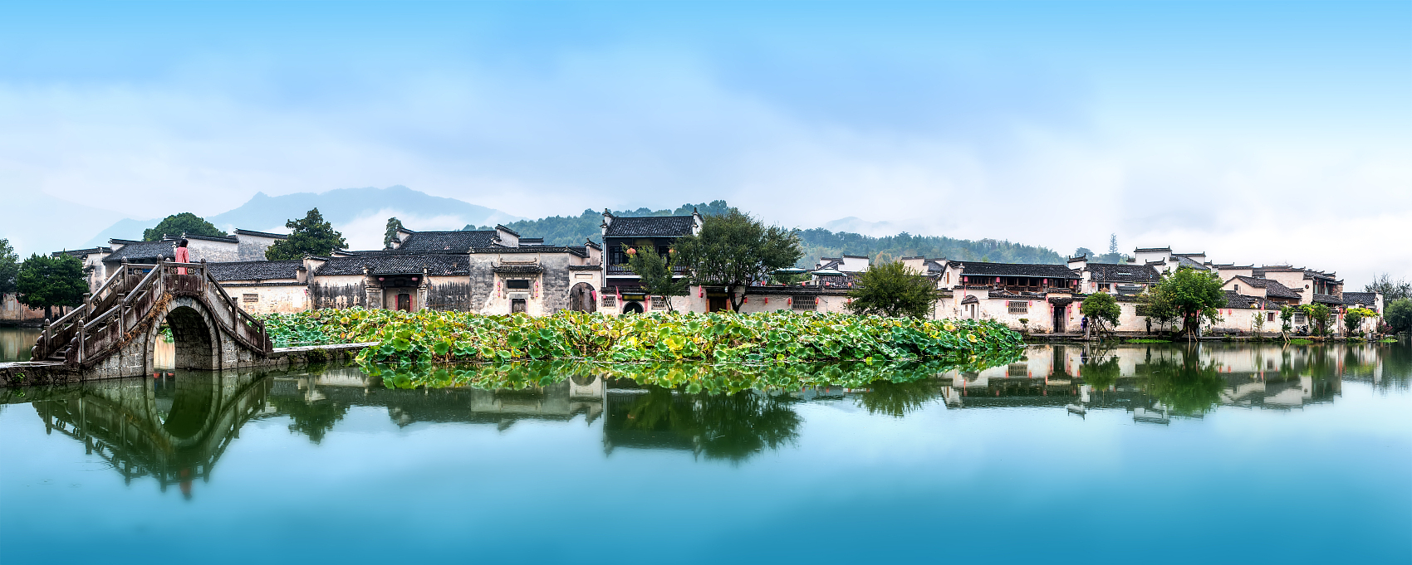

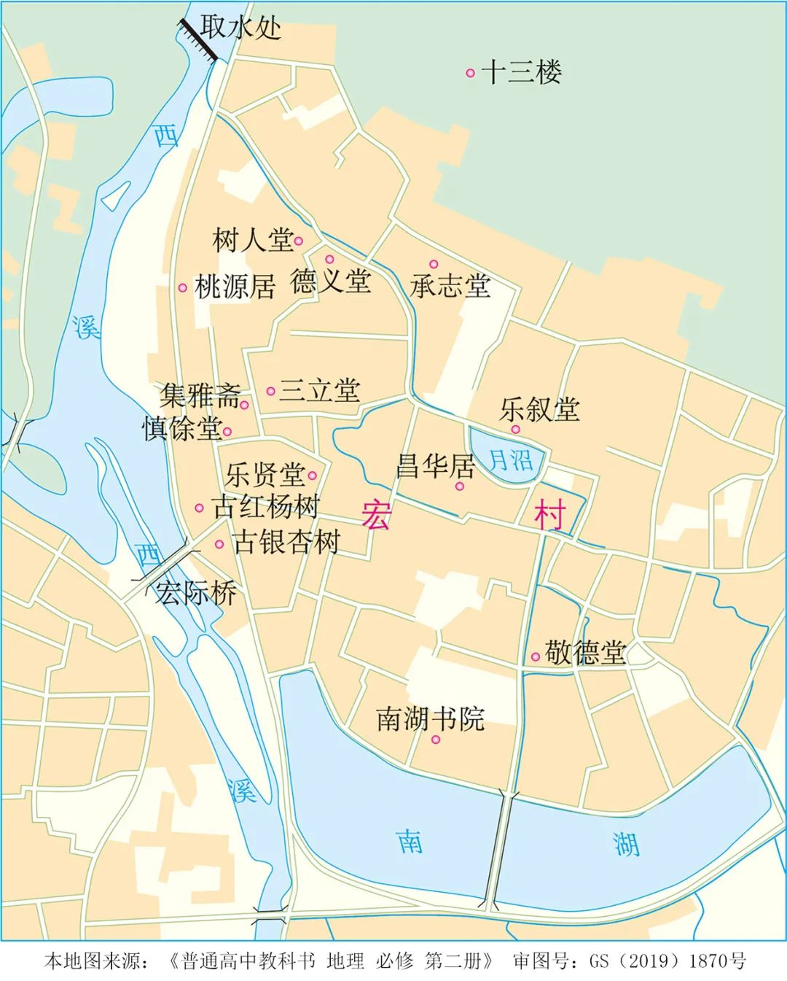

▋案例●宏村景观与地域文化
宏村位于皖南山区，历史上属于古徽州，因其独特的村落布局和古建筑遗存体现了徽州的地域文化，被评为世界文化遗产。整个村子的布局与水密不可分，顺地势、水势，引溪流、汇泉水，构建了别出心裁的村落水系。村落水系不仅为村民解决了消防用水，而且调节了气温，为居民生产、生活用水提供了方便，创造了一种良好的人居环境。村中有承志堂、乐叙堂等祠堂，以及南湖书院等，这些建筑组合体现着当地的耕读文化。
安徽 • 宏村

Slide 11
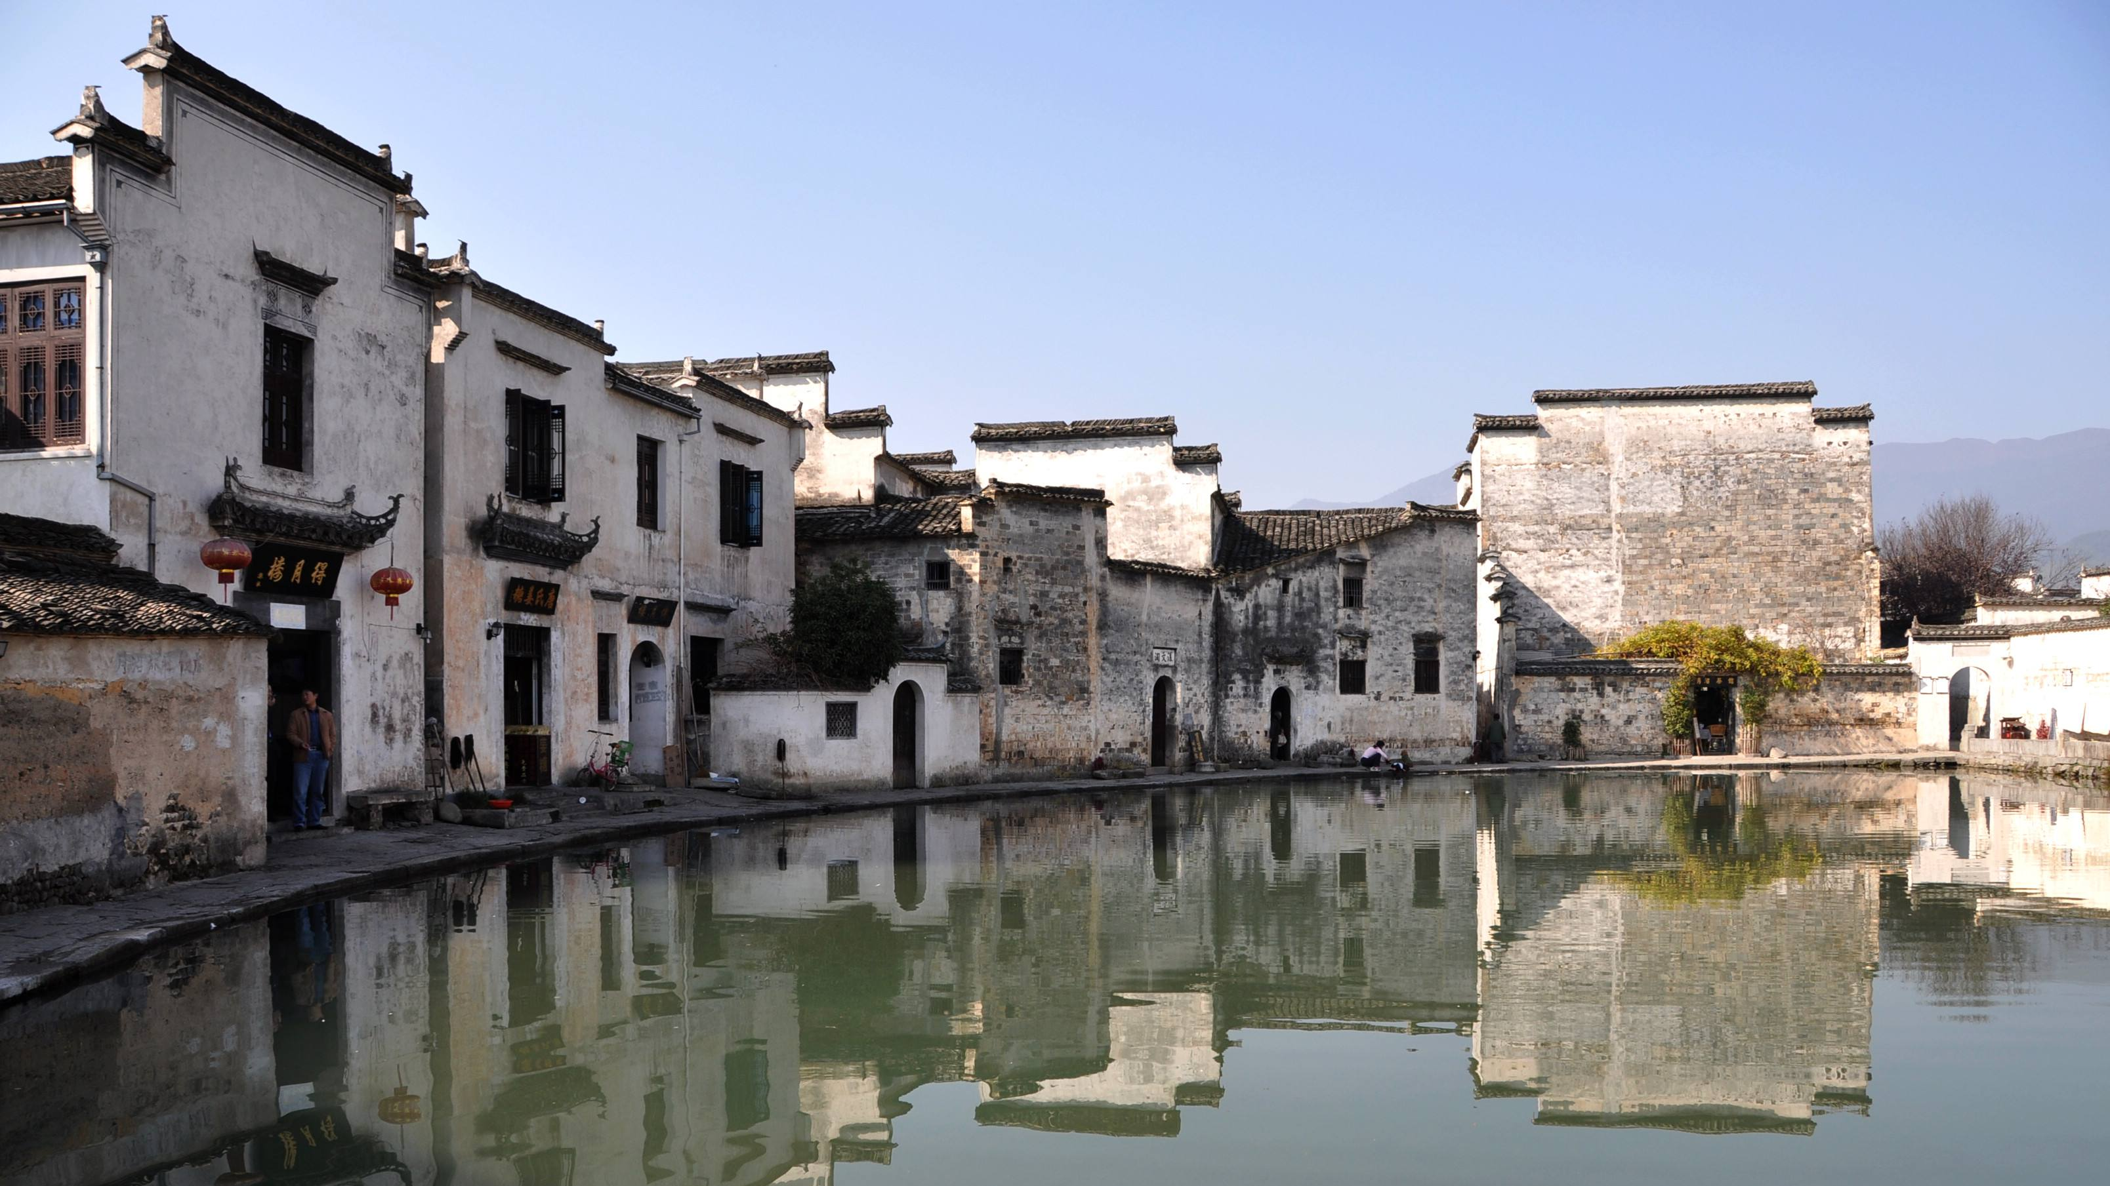

白墙黛瓦马头墙，回廊挂落花格窗。梦里水乡芳绿野，玉谪伯虎慰苏杭。
徽派建筑最初源于古徽州，是江南建筑的典型代表。
历史上徽商在扬州、苏州等地经营，徽派建筑对当地建筑风格亦产生了相当大的影响。

Slide 12
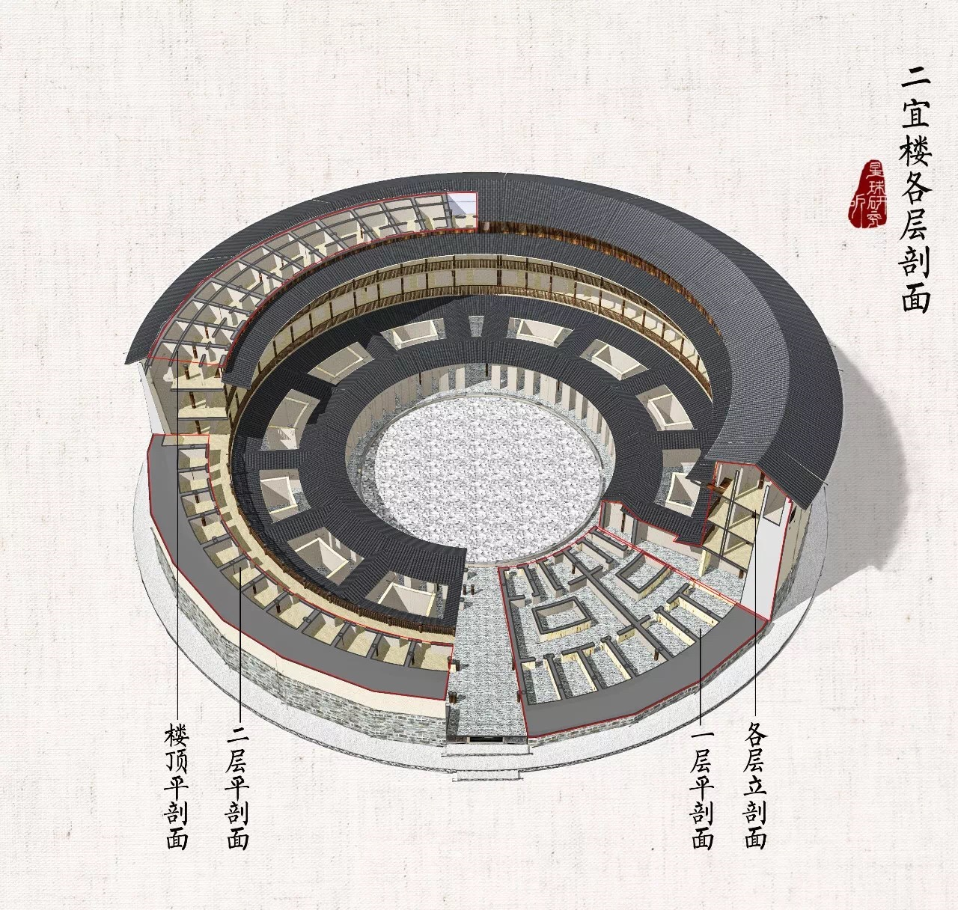
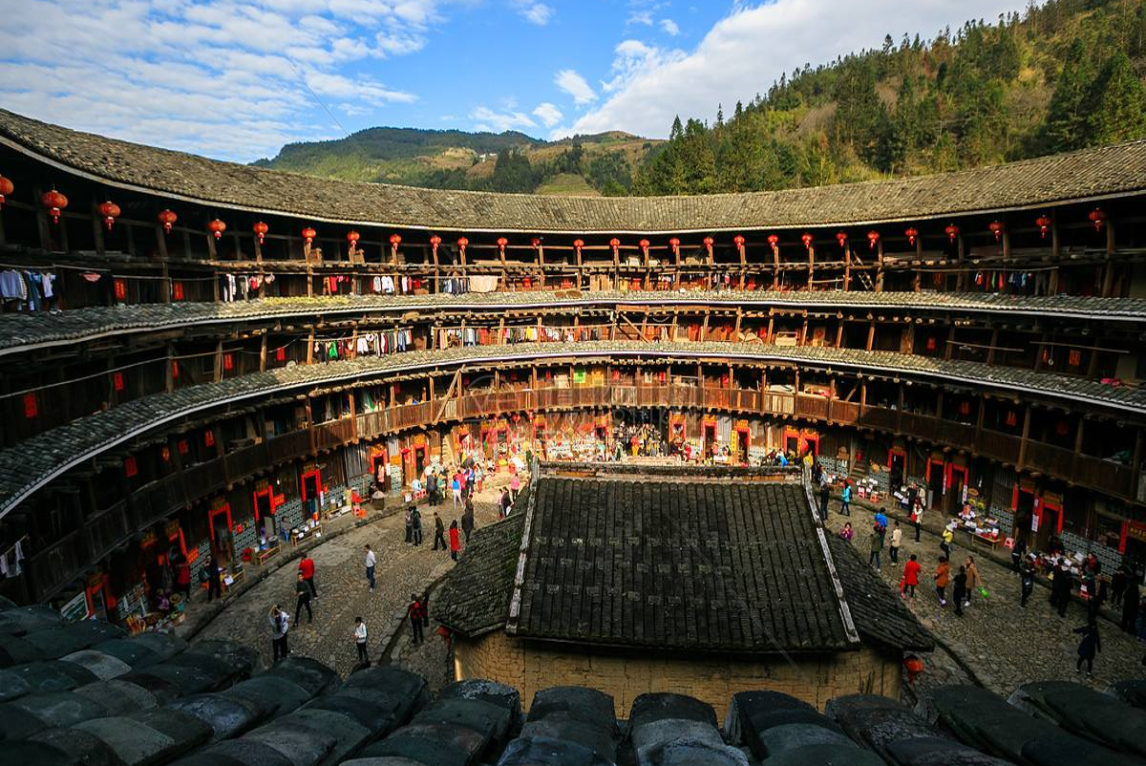
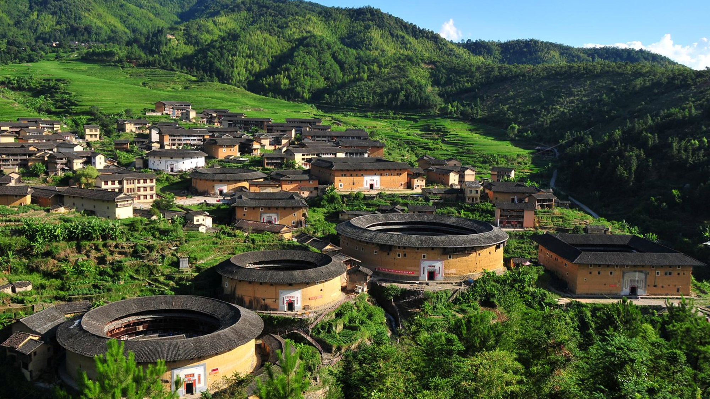

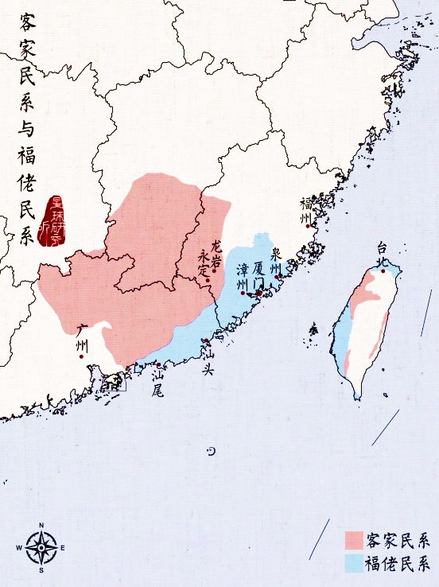
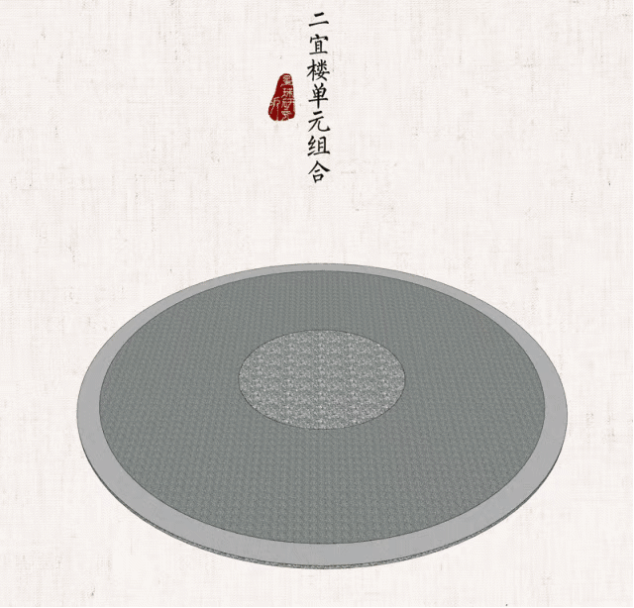
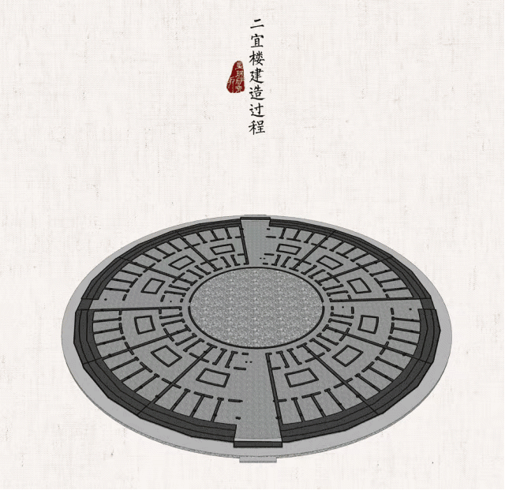
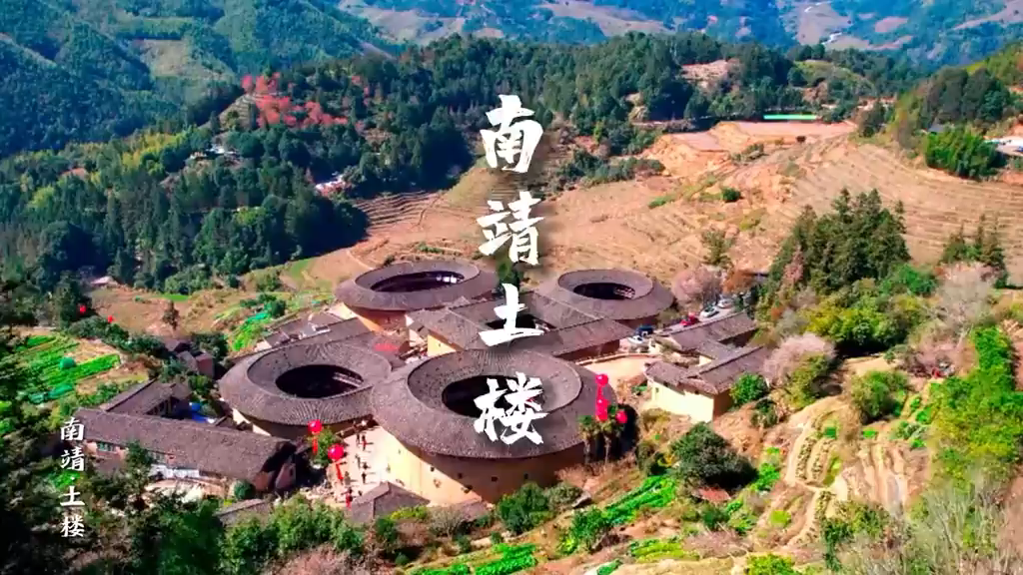
体现当地人们的
社会组织形态、精神追求
思 考：
土楼围合而居的特色反映了怎样的地域文化特点？
永定土楼中最大的土楼直径达七八十米，高四五层，内有四五百间住房，可住七八百人
图 福建永定土楼建筑结构与防御体系
图 福建永定土楼内部建筑景观
图2.35 福建永定土楼
Notes:
土楼在反映了同族齐心御敌（中华传统）的同时也体现了对传统文化的尊重与传承

Slide 13
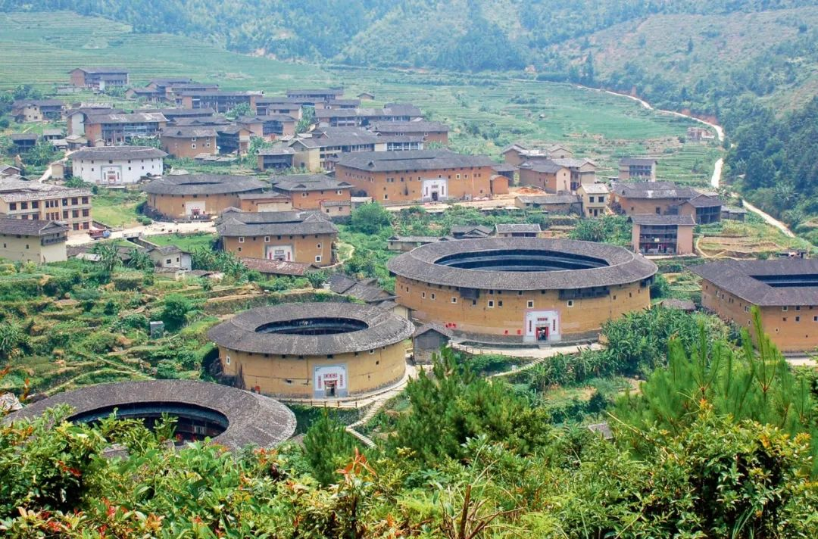
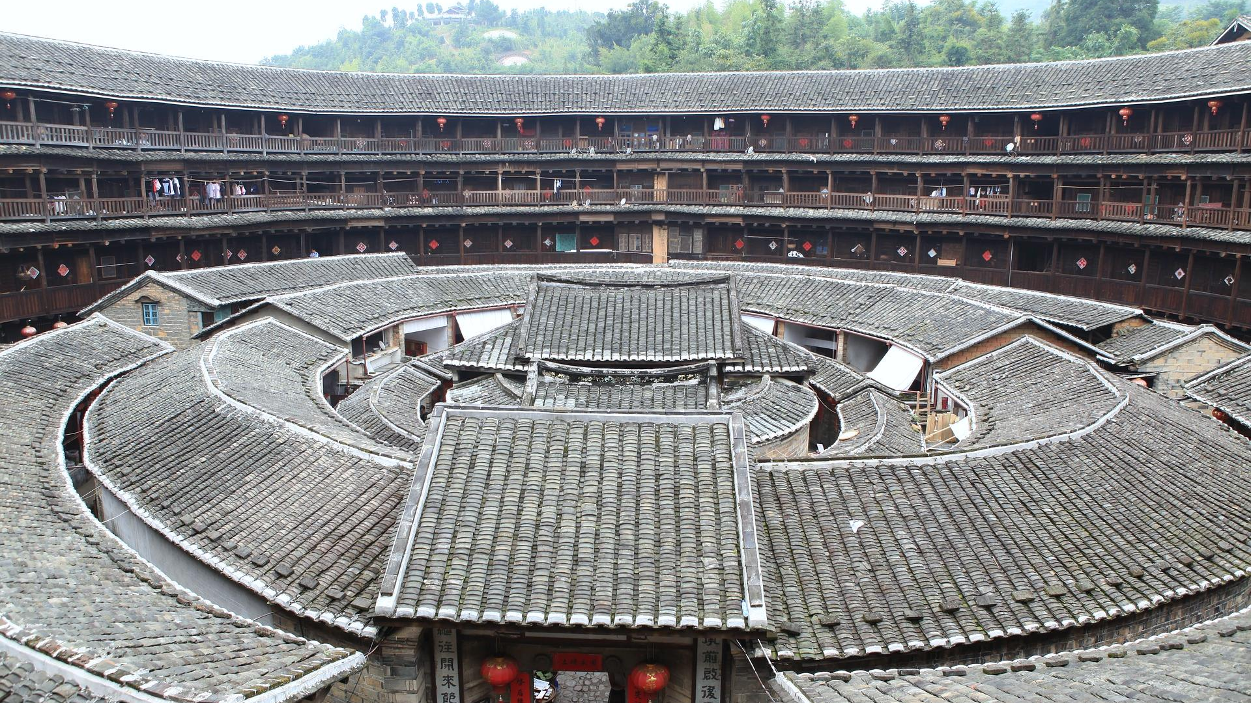

我国南方传统土楼是一种大型民居建筑，以圆楼和方楼最常见，适宜聚族而居的生活和共御外敌的要求，体现了御外凝内的集体精神。

Slide 14
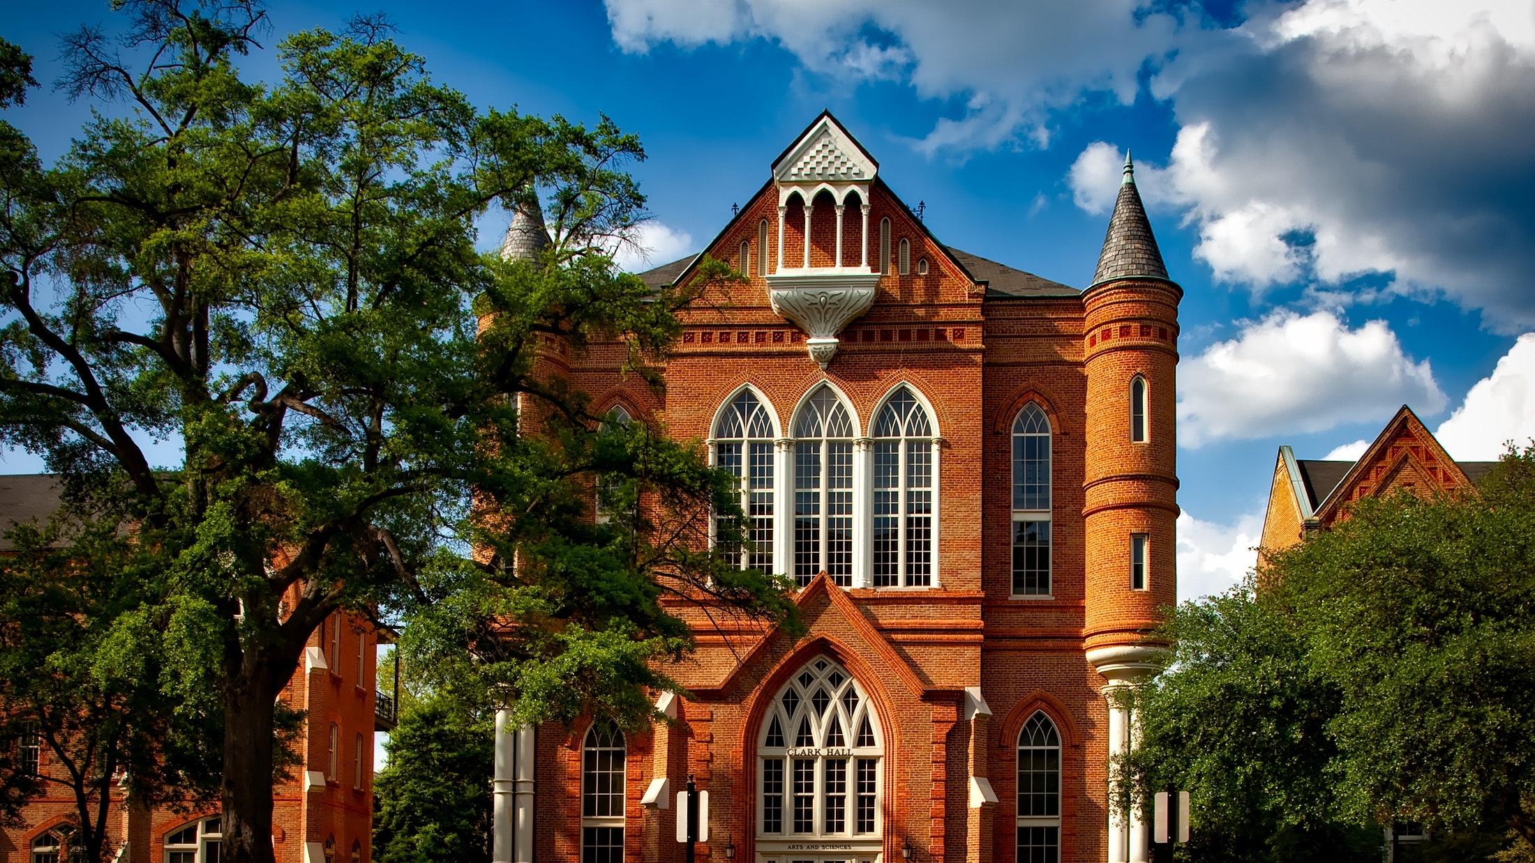

地域文化同样体现在城镇景观中，相比很多现代城镇都是钢筋混凝土、玻璃之类的灰色调，有一些城镇因其深厚的文化底蕴，会有自己的色调、色彩。

Slide 15
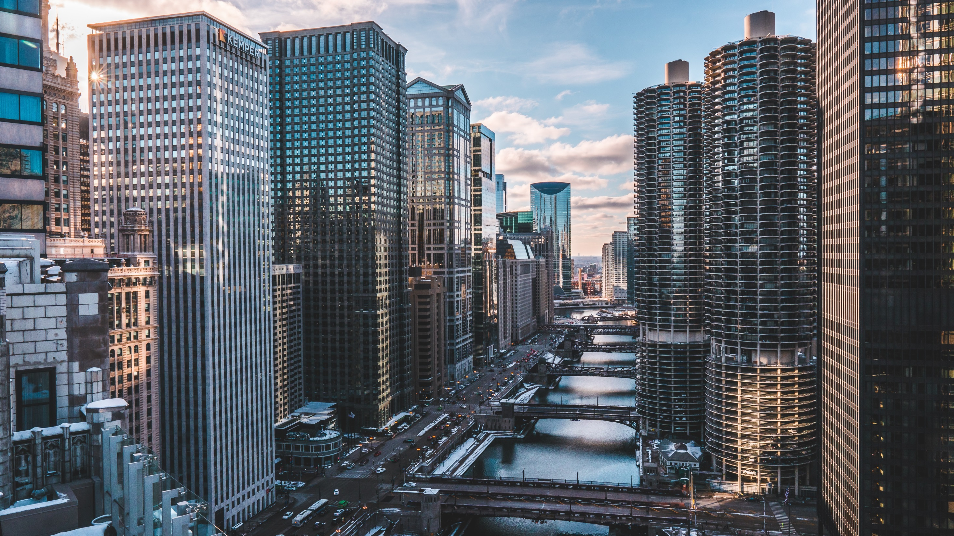

美国芝加哥城市景观
发展历史短,受移民影响大,接受了欧洲崇尚自由的精神传统;经济发展快。
城市中心区摩天大楼高耸入云,四周建筑物错落其间。

Slide 16
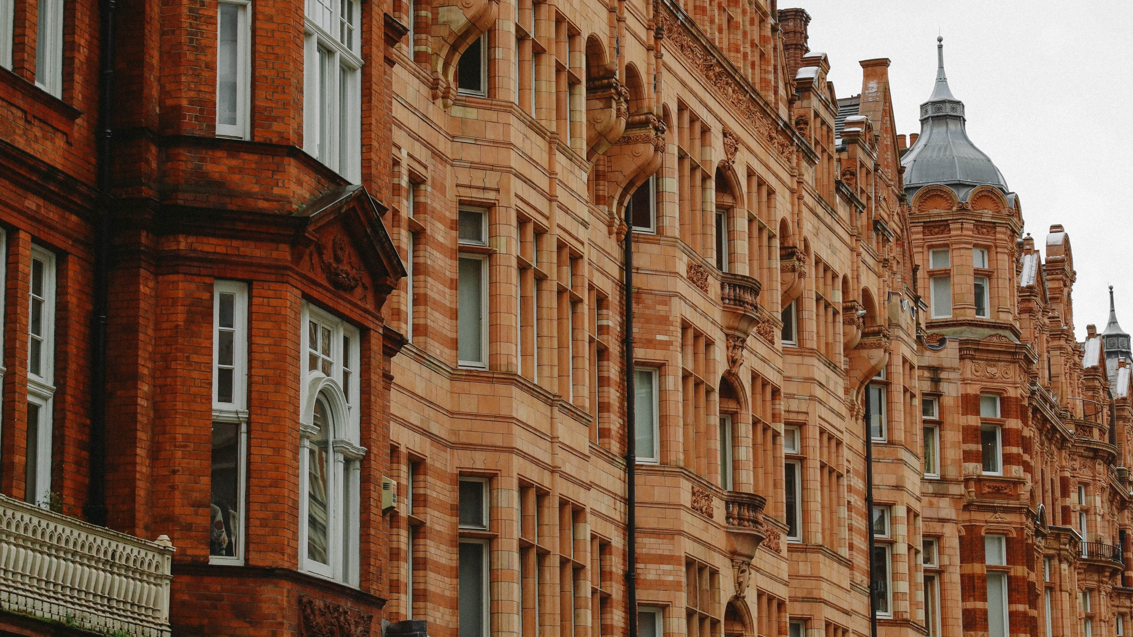
伦敦城市格局与主体建筑风格
发展历史悠久,城市格局与主体建筑风格已经形成;重视文化传统
城市中心区很少建造现代化高楼,高大楼群聚集的情况更为少见

Slide 17
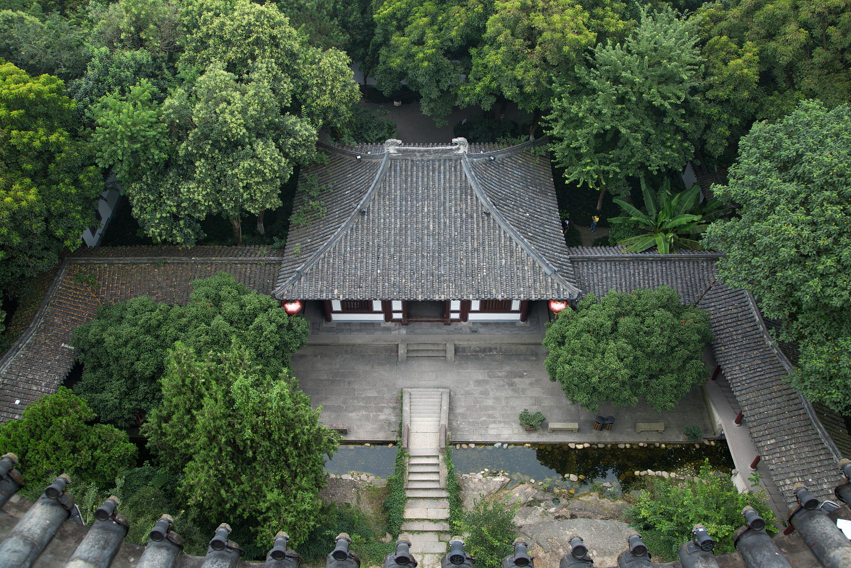
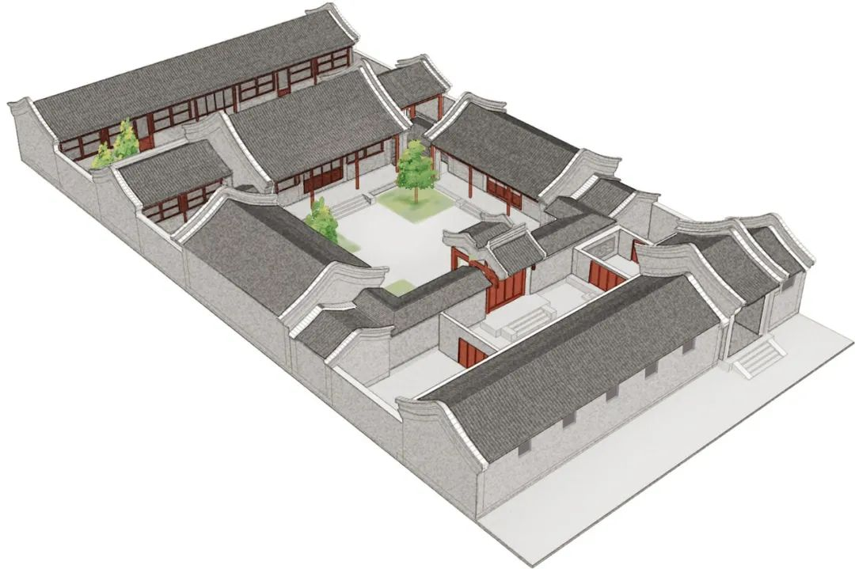
北京老城的四合院以北房为尊，两厢次之，倒座为宾，杂物为附，体现了长幼有序的家庭文化。

Slide 18
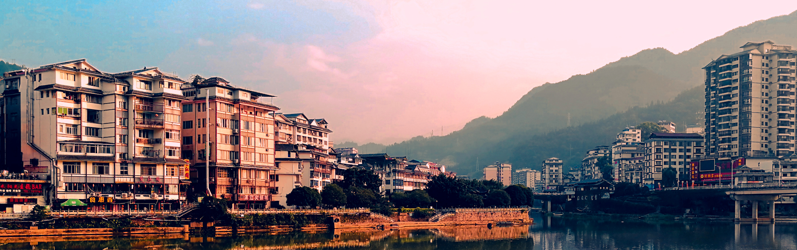
城镇规划
在城镇景观的设计中，如何融合地域文化，体现尊重自然、追求社会公平、增加社会福利、创造灿烂文化，已经成为设计者们共同的追求。

Slide 19
知识总结
在乡村景观上的体现
含义
自然景观
地域文化
人文景观
在城市景观上的体现

